Slide 1

동아리 공연 사전 OT
별 꿈이 다 있네
2026 한동대학교 창문축제 | 무대운영팀

Slide 2

2026 창문축제 | 동아리 공연 사전 OT
02 / 29
오늘 전해드릴 3가지
|
사전 OT 안내
성공적인 공연을 위해 오늘은 크게 세 가지를 전달드립니다.
01
02
03
향후 일정
공연 기획 사항
제출 자료
리허설과 공연 일정,
동아리별 무대 타임라인
오프닝 · 꿈 소개 · 공연 · 퇴장까지
동아리별로 준비할 내용
큐시트 · 스크립트 · 동아리의 꿈
음원 파일 · 가사 PPT

Slide 3
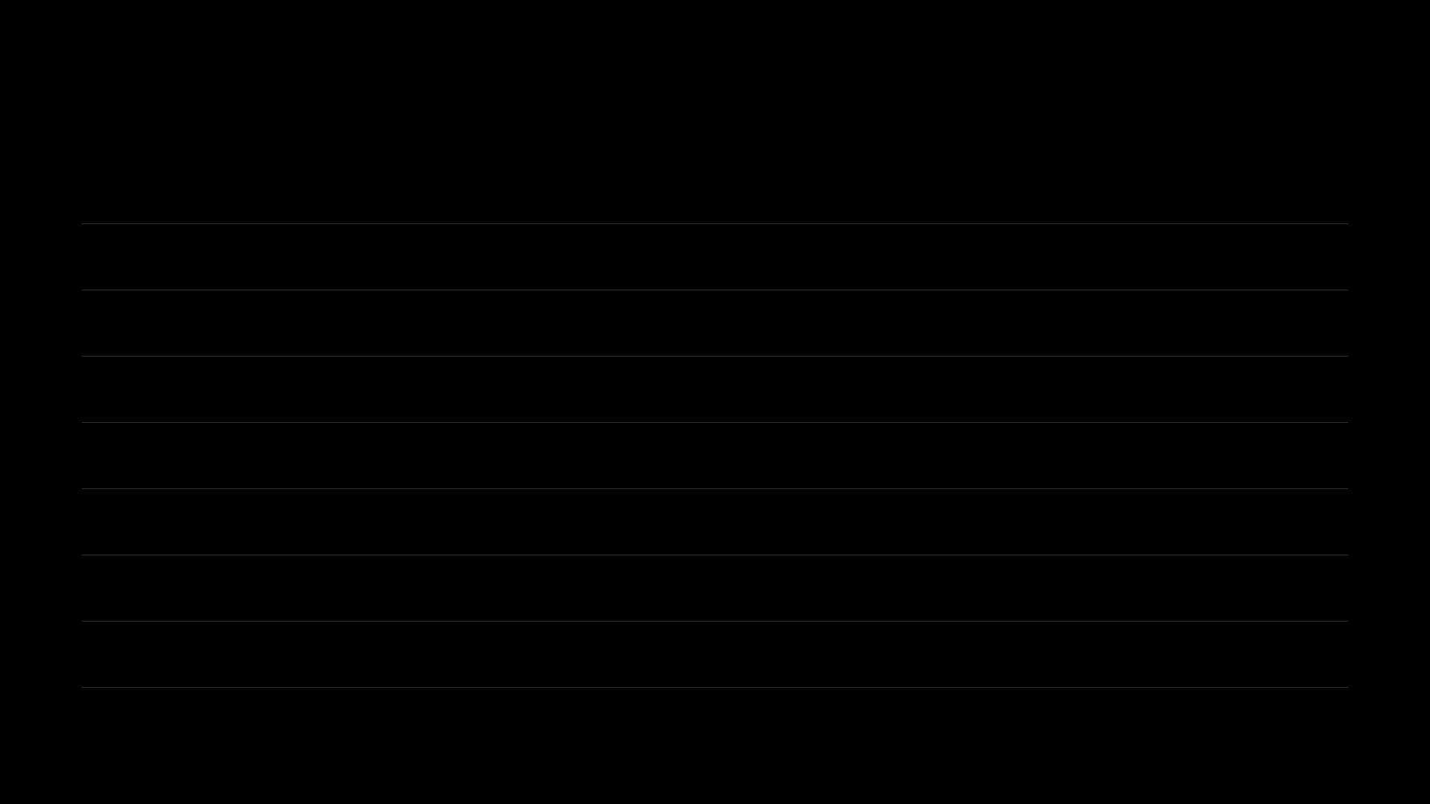
2026 창문축제 | 동아리 공연 사전 OT
03 / 29
목차
|
CONTENTS
01
공연 개요 · 컨셉
OVERVIEW
02
공연 일정
SCHEDULE
03
무대 세부 타임라인
TIMELINE
04
요청사항 · 큐시트
REQUESTS
05
동아리 공연 순서 발표
RUNNING ORDER
06
사회자 멘트 종합 공지
MC NOTICE
07
Q&A
QUESTIONS

Slide 4

01 공연 개요 | OVERVIEW
04 / 29
공연 개요
|
01
한눈에 보는 동아리 공연
13팀
타이틀
별 꿈이 다 있네
축제 테마
DREAMERS : 꿈꾸는 자들
동아리의 꿈을 소개하고
춤 · 노래 · 악기 연주 등 각 동아리만의 방식으로
공연 방식
총 13개 동아리가 함께합니다
DAY211.05 (목) · 7팀
DAY311.06 (금) · 6팀
공연일

Slide 5

01 공연 개요 | OVERVIEW
05 / 29
타이틀의 두 가지 의미
|
01
별 꿈이 다 있네
별 같은
꿈
다양한 동아리의 다양한 꿈
01
한동의 여러 동아리들이
저마다 다른 꿈을 꾸고 있습니다
별의별
꿈
별처럼 반짝이는 꿈
02
동아리들의 꿈이
밤하늘의 별처럼 빛납니다

Slide 6
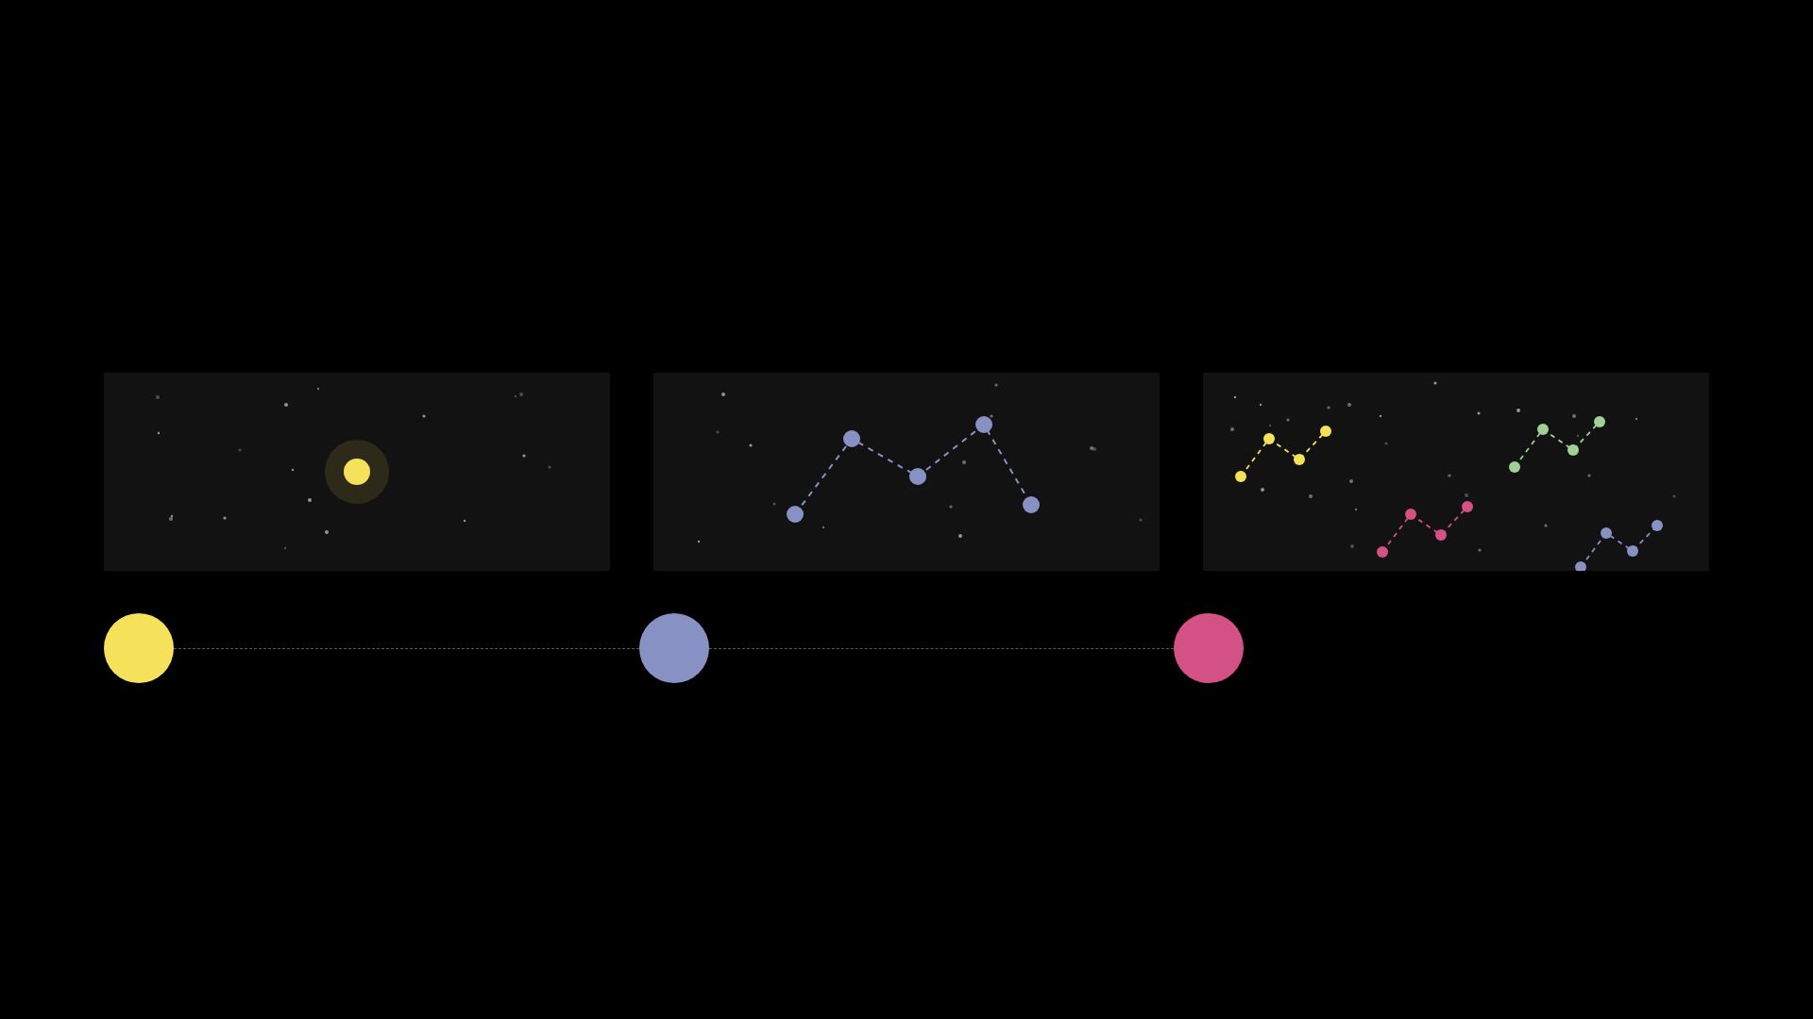
01 공연 개요 | OVERVIEW
06 / 29
컨셉
|
01
별 · 별자리 · 한동의 밤하늘
어둑해질 무렵 진행되는 축제, 평봉필드에 누워 별을 보던 기억에서 출발했습니다.
1
2
3
동아리원 개개인의 꿈
별자리 = 동아리
한동의 밤하늘 = 축제
한 사람 한 사람과
그 사람의 꿈이 하나의 별
별들이 모여
하나의 별자리를 이룹니다
별자리들이 함께 빛나도록
모이는 곳

Slide 7

01 공연 개요 | OVERVIEW
07 / 29
별자리 로고
|
01
예시 · MIC
사전 구글폼 신청 때 받은
동아리 공식 로고를 활용합니다
01
축제 디자인 컬러에 맞춰
별자리 로고로 제작 중입니다
02
무대에서도 잘 보이도록,
동아리 소개 때 활용합니다
03
동아리 공연 별자리 로고 예시 — MIC

Slide 8
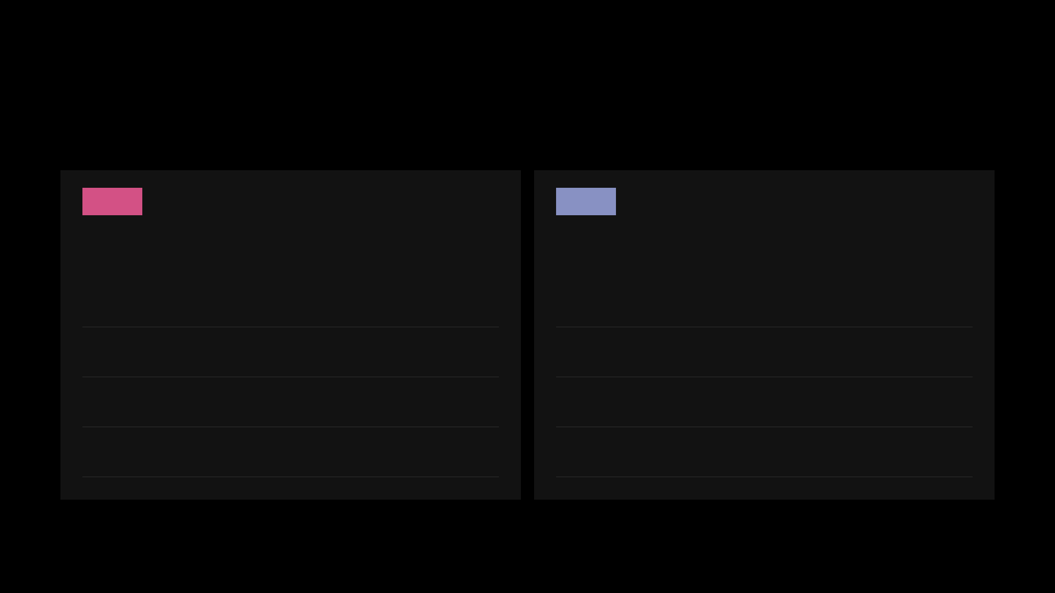
02 공연 일정 | SCHEDULE
08 / 29
리허설 및 공연 일정
|
02
이틀간 진행
DAY2
DAY3
11.05 목요일
11.06 금요일
리허설
10:00 – 12:20
리허설
10:00 – 12:00
공연
18:00 – 20:00
공연
17:45 – 19:30
참가
7팀
참가
6팀

Slide 9

03 무대 세부 타임라인 | TIMELINE
09 / 29
무대 세부 타임라인
|
03
동아리별 15분
이 구성을 꼭 기억해주세요. 3′ 오프닝 + 10′ 동아리 공연 + 2′ 퇴장 및 사회자 멘트
3분
10분
2분
오프닝
동아리 공연
퇴장 ·
사회자 멘트
별자리 로고 애니메이션
+ 동아리 · 꿈 소개
동아리 자체 기획 공연
인사 후 퇴장
+ 다음 팀 힌트
TOTAL 15′ × 13

Slide 10
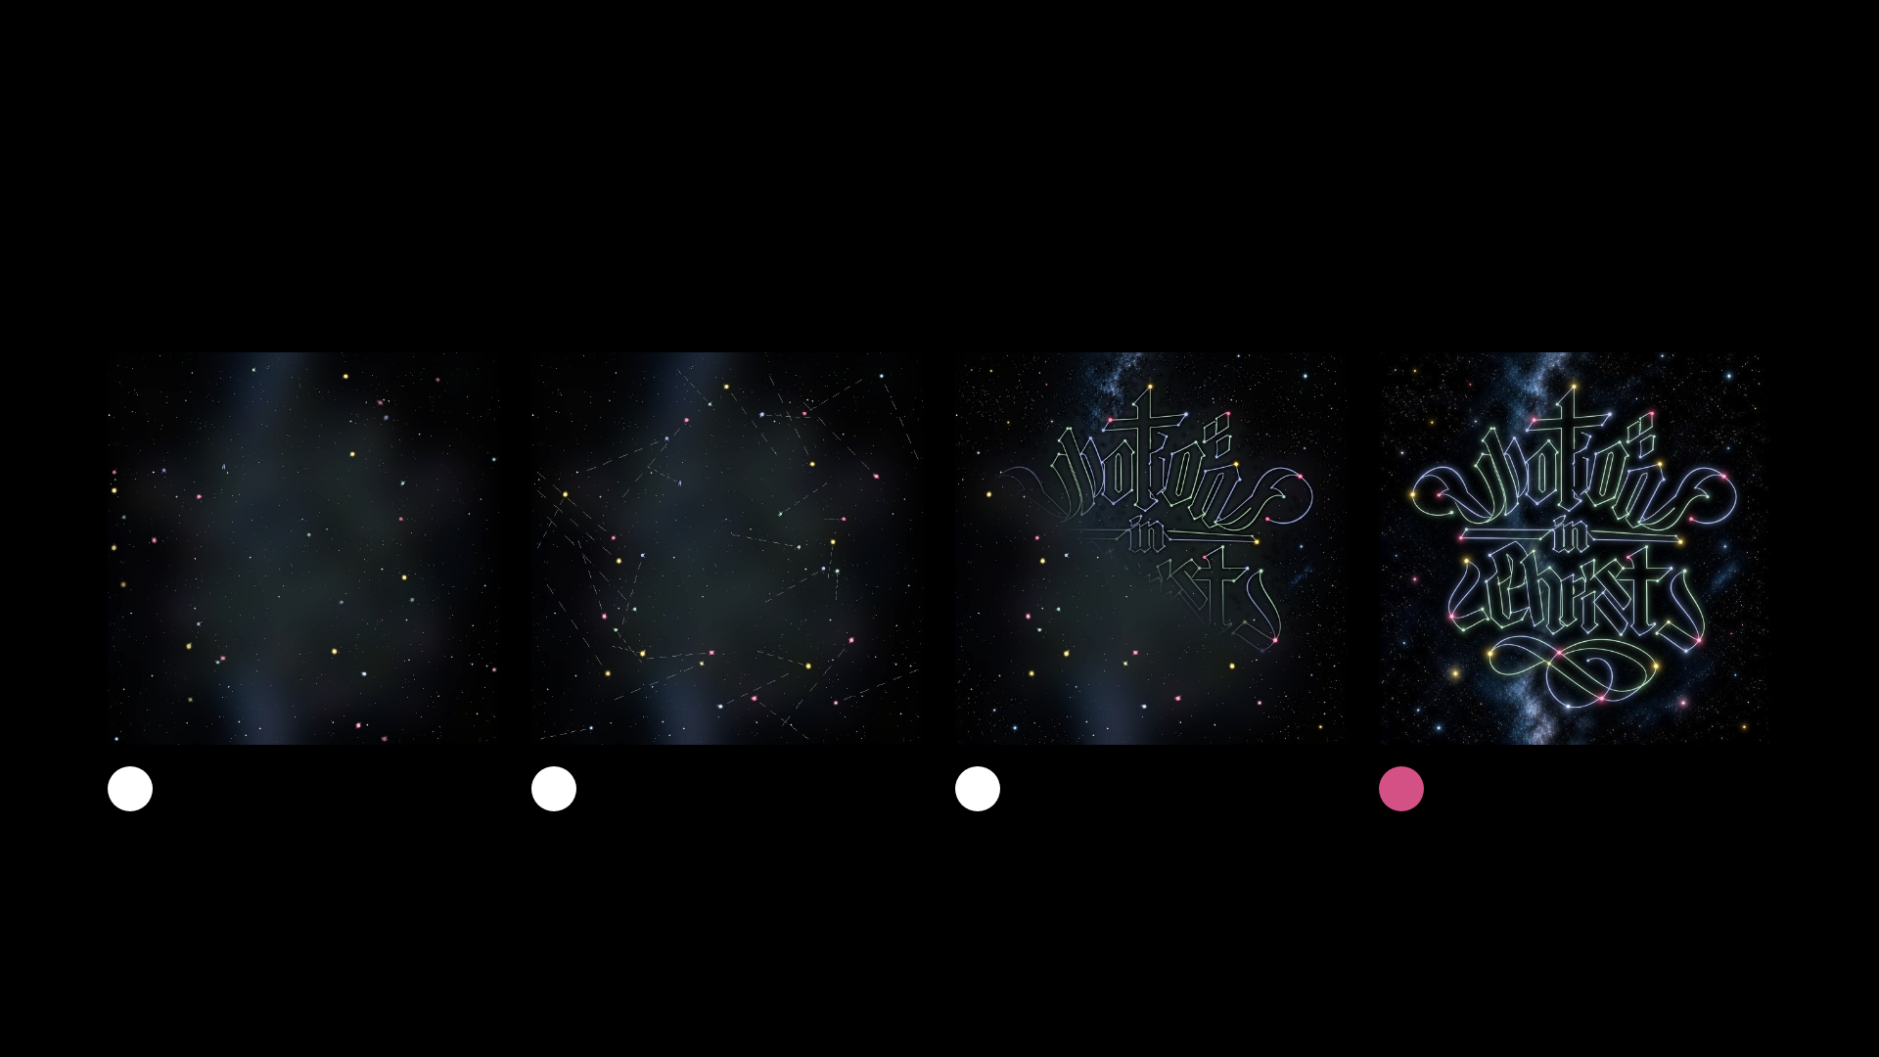
03 무대 세부 타임라인 | TIMELINE
10 / 29
오프닝
|
45초
3′
별자리 로고 애니메이션 · 약 45초
어두운 밤하늘에서 동아리의 별자리 로고가 완성되는 약 45초 분량의 애니메이션으로 시작합니다.
1
별 등장
2
자리 잡기
3
선 연결
4
로고 완성
어두운 밤하늘에 별들이
나타납니다
별들이 별자리 속 제자리를
찾아갑니다
별과 별 사이에 선이 이어집니다
로고가 빛나면 동아리 공연 소개
시작
예시 — MIC 별자리 로고

Slide 11

03 무대 세부 타임라인 | TIMELINE
11 / 29
동아리의 꿈 소개
|
3′
‘꿈’이라는 테마를 살려주세요
공연 소개와 함께 우리 동아리의 꿈은 무엇인지 이야기해주세요. 예를 들면,
동아리 전체의 비전
이번 공연으로
이루고 싶은 목표
동아리원들이 함께 품은
이상적인 동아리의 모습
TIP
선정한 곡과 퍼포먼스가 이 꿈과 어떻게 연결되는지 설명해주시면 더욱 좋습니다.

Slide 12

03 무대 세부 타임라인 | TIMELINE
12 / 29
동아리 공연
|
10′
동아리 자체 기획
PERFORMANCE
GOODS
자유롭게 기획해주세요
야광팔찌 굿즈 안내
공연은 동아리 자체 기획으로 진행
주문 제작한 야광팔찌를 관객에게만 배포합니다
축제의 테마와 한동대학교의 정서에
부합한 무대 기획
사전 구글폼으로 활용 의향을 받았으나,
예산 안의 한정 수량으로 모든 동아리에
공정한 기회를 드리기 어려워 결정했습니다
더 많은 기회를 드리지 못해 죄송합니다.

Slide 13
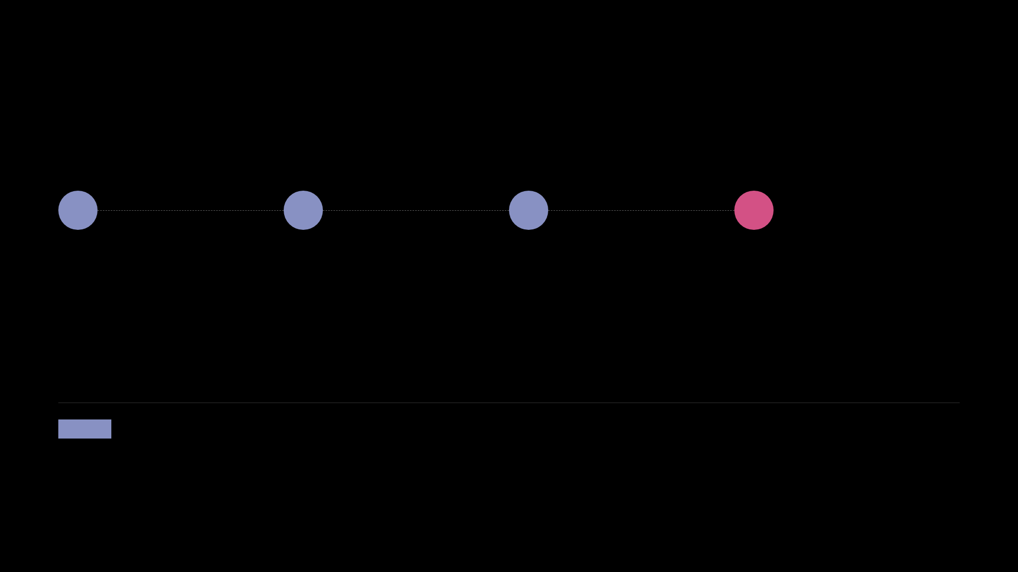
03 무대 세부 타임라인 | TIMELINE
13 / 29
퇴장 및 사회자 멘트
|
2′
다음 무대로 이어지기
1
2
3
4
인사
퇴장
사회자 멘트
다음 동아리
공연을 마치고
관객에게 인사
정해진 방향으로
신속하게 퇴장
마무리 멘트 +
다음 동아리 힌트 소개
별자리 로고 애니메이션
→ 동아리 공연
CHECK
딜레이가 생기지 않도록 퇴장 동선을 미리 확인해주세요.

Slide 14

03 무대 세부 타임라인 | TIMELINE
14 / 29
잠깐,
질문 있으신가요?
여기까지 궁금한 점이 있다면 편하게 질문해주세요

Slide 15
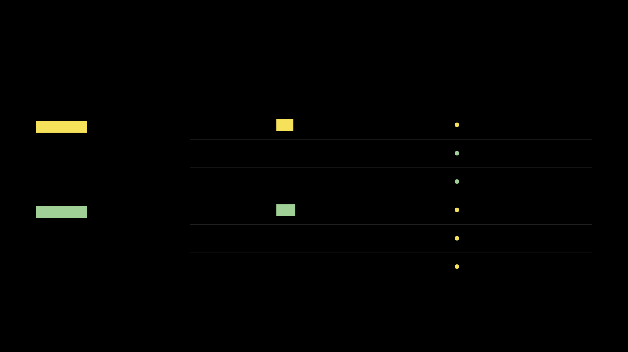
04 요청사항 | REQUESTS
15 / 29
제출 자료 및 기한
|
04
OT 이후 공연까지
제출 기한
제출 자료
제출 방법
DEADLINE 1
무대 큐시트
1차
구글 드라이브
10.17
스크립트 (사회자 소개 멘트)
구글폼
토요일 23:59 · 7주차
동아리의 꿈 소개
구글폼
DEADLINE 2
무대 큐시트
최종
구글 드라이브
10.23
공연 음원 파일
구글 드라이브
금요일 23:59 · 8주차
가사 PPT
구글 드라이브
큐시트는 1차(10.17)와 최종(10.23) 두 번 제출합니다. 구글폼 링크는 OT 마무리 때, 구글 드라이브 링크 · 리스트 · 기한은 OT 후 카톡방으로 공유합니다.

Slide 16
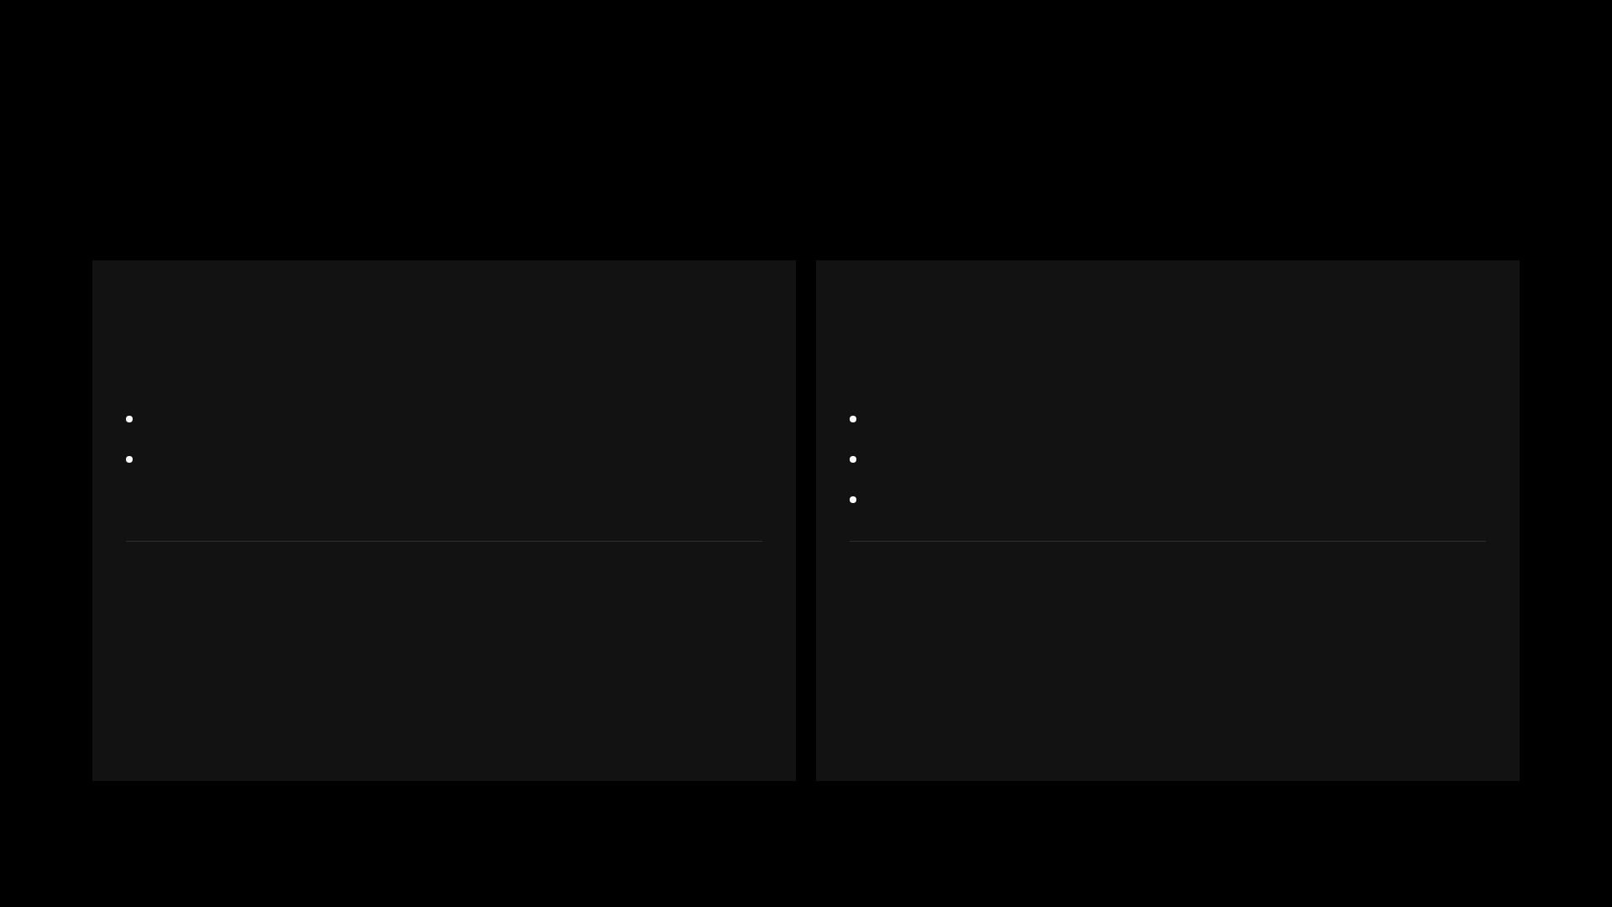
04 요청사항 | REQUESTS
16 / 29
제출 방법
|
04
구글폼 · 구글 드라이브
GOOGLE FORM
GOOGLE DRIVE
구글폼
구글 드라이브
스크립트 (사회자 소개 멘트)
무대 큐시트 (엑셀 파일)
동아리의 꿈
음원 파일
가사 PPT
구글폼 링크는
OT 후 카톡방으로 공유합니다
드라이브 링크 · 제출 리스트 · 기한은
OT 후 카톡방으로 공유합니다

Slide 17

04 요청사항 | REQUESTS
17 / 29
큐시트 작성 가이드
|
04
1차 10.17(토) · 최종 10.23(금)
단시
공연별 세부 타임라인 참고 (3′ / 10′ / 2′)
구분
동아리공연 (동아리명)
필수 이름 · 장르 · 총 인원수 · 곡명(소요시간)
+ 동아리 입장 타이밍 · 별자리 로고 애니메이션 재생 타이밍 · 동아리 및 꿈 소개
프로그램
담당자
MC가 필요한 경우 MC, 그 외에는 무대운영팀
필요한 음향기기와 내용
직접 악기를 쓰는 팀은 악기 · 마이크 · 마이크 스탠드까지 상세히
음향
조명
예시가 기본 세팅 · 추가로 필요하면 따로 요청
영상
가사 PPT · 공연 연출용 영상 · PGM 중계 · 특별 영상 등

Slide 18
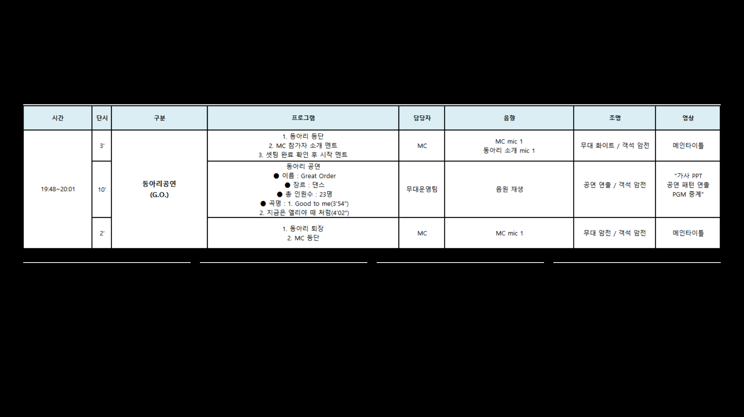
04 요청사항 | REQUESTS
18 / 29
큐시트 예시 ①
|
04
댄스 동아리
이름
장르
총 인원수
곡명 (소요시간)
Great Order
댄스
23명
Good to me (3′54″)
지금은 엘리야 때처럼 (4′02″)

Slide 19
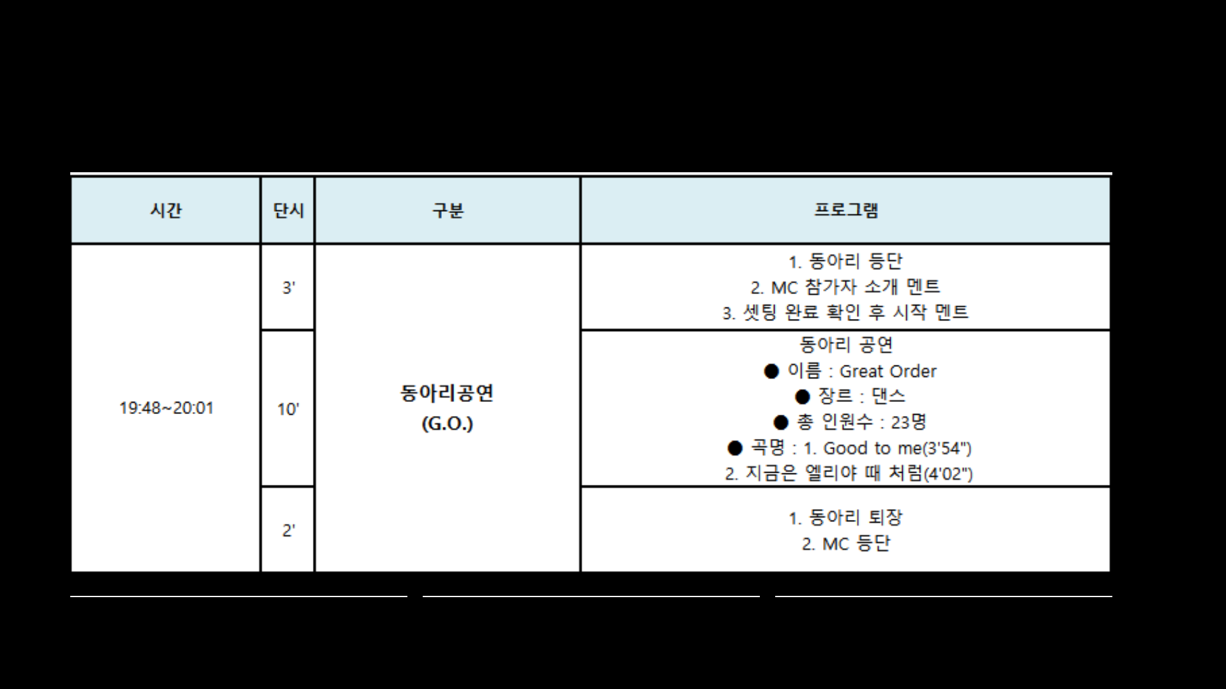
04 요청사항 | REQUESTS
19 / 29
댄스 · 좌
|
04
시간 · 단시 · 구분 · 프로그램
단시
구분
프로그램
3′ · 10′ · 2′ 세부 타임라인
동아리공연 (동아리명)
이름 · 장르 · 총 인원수 · 곡명(소요시간) 필수 +
입장 · 애니메이션 타이밍 · 꿈 소개

Slide 20
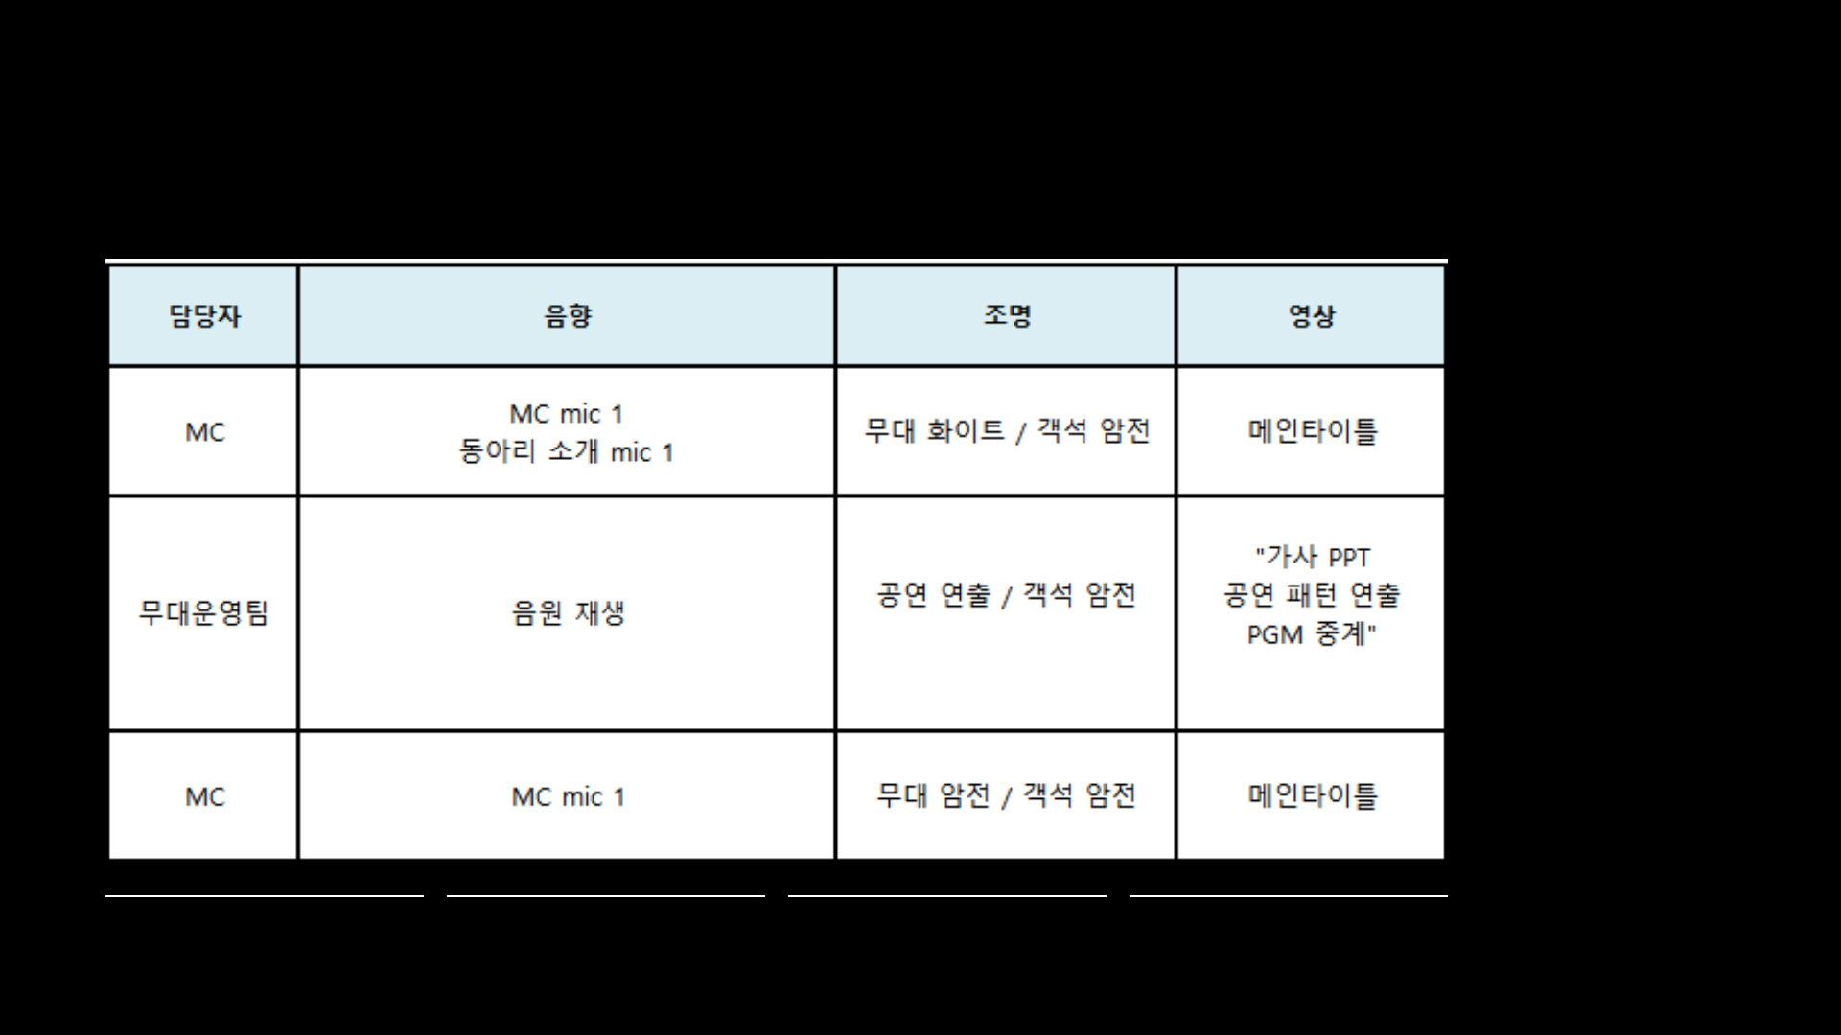
04 요청사항 | REQUESTS
20 / 29
댄스 · 우
|
04
담당자 · 음향 · 조명 · 영상
담당자
음향
조명
영상
MC 필요 시 MC · 그 외
무대운영팀
MR 팀은 음원 재생 · 사용
마이크
예시가 기본 세팅 · 추가는 별도
요청
가사 PPT · 공연 연출 · PGM
중계

Slide 21
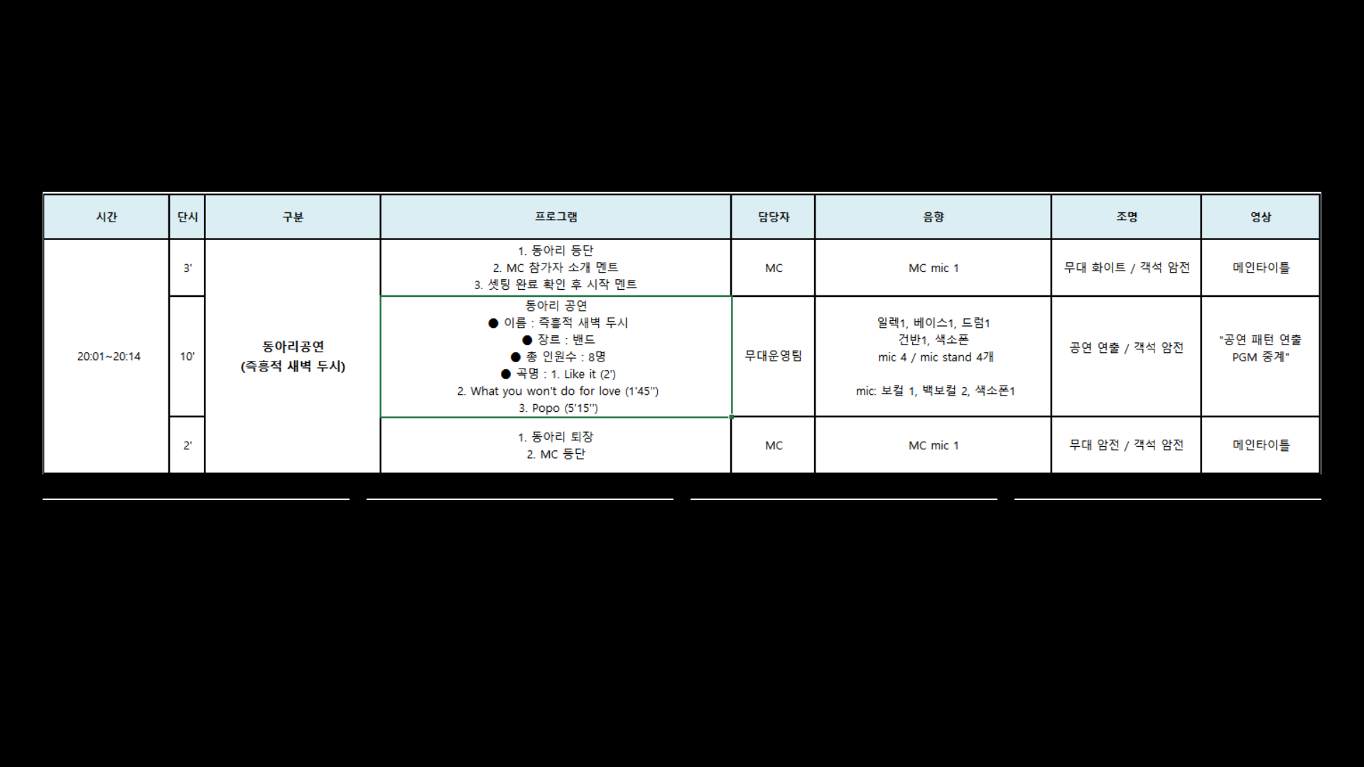
04 요청사항 | REQUESTS
21 / 29
큐시트 예시 ②
|
04
밴드 동아리
이름
장르
총 인원수
곡명 (소요시간)
즉흥적 새벽 두시
밴드
8명
Like it (2′) · What you won't do for
love (1′45″) · Popo (5′15″)

Slide 22
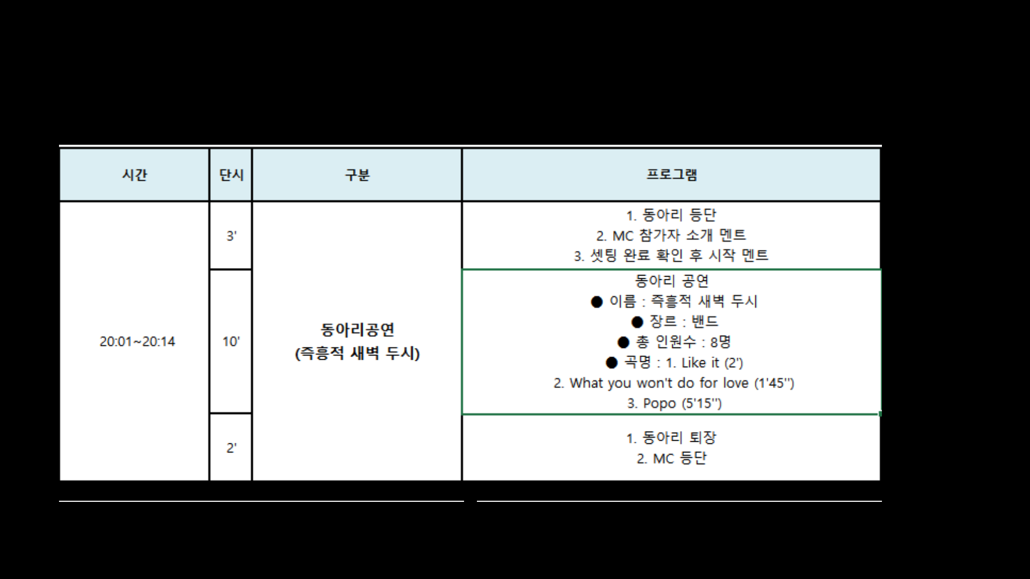
04 요청사항 | REQUESTS
22 / 29
밴드 · 좌
|
04
시간 · 단시 · 구분 · 프로그램
프로그램 필수 항목
함께 기입
이름 · 장르 · 총 인원수 · 곡명(소요시간)
동아리 입장 타이밍 · 별자리 로고 애니메이션 재생 타이밍 · 동아리 및 꿈
소개

Slide 23
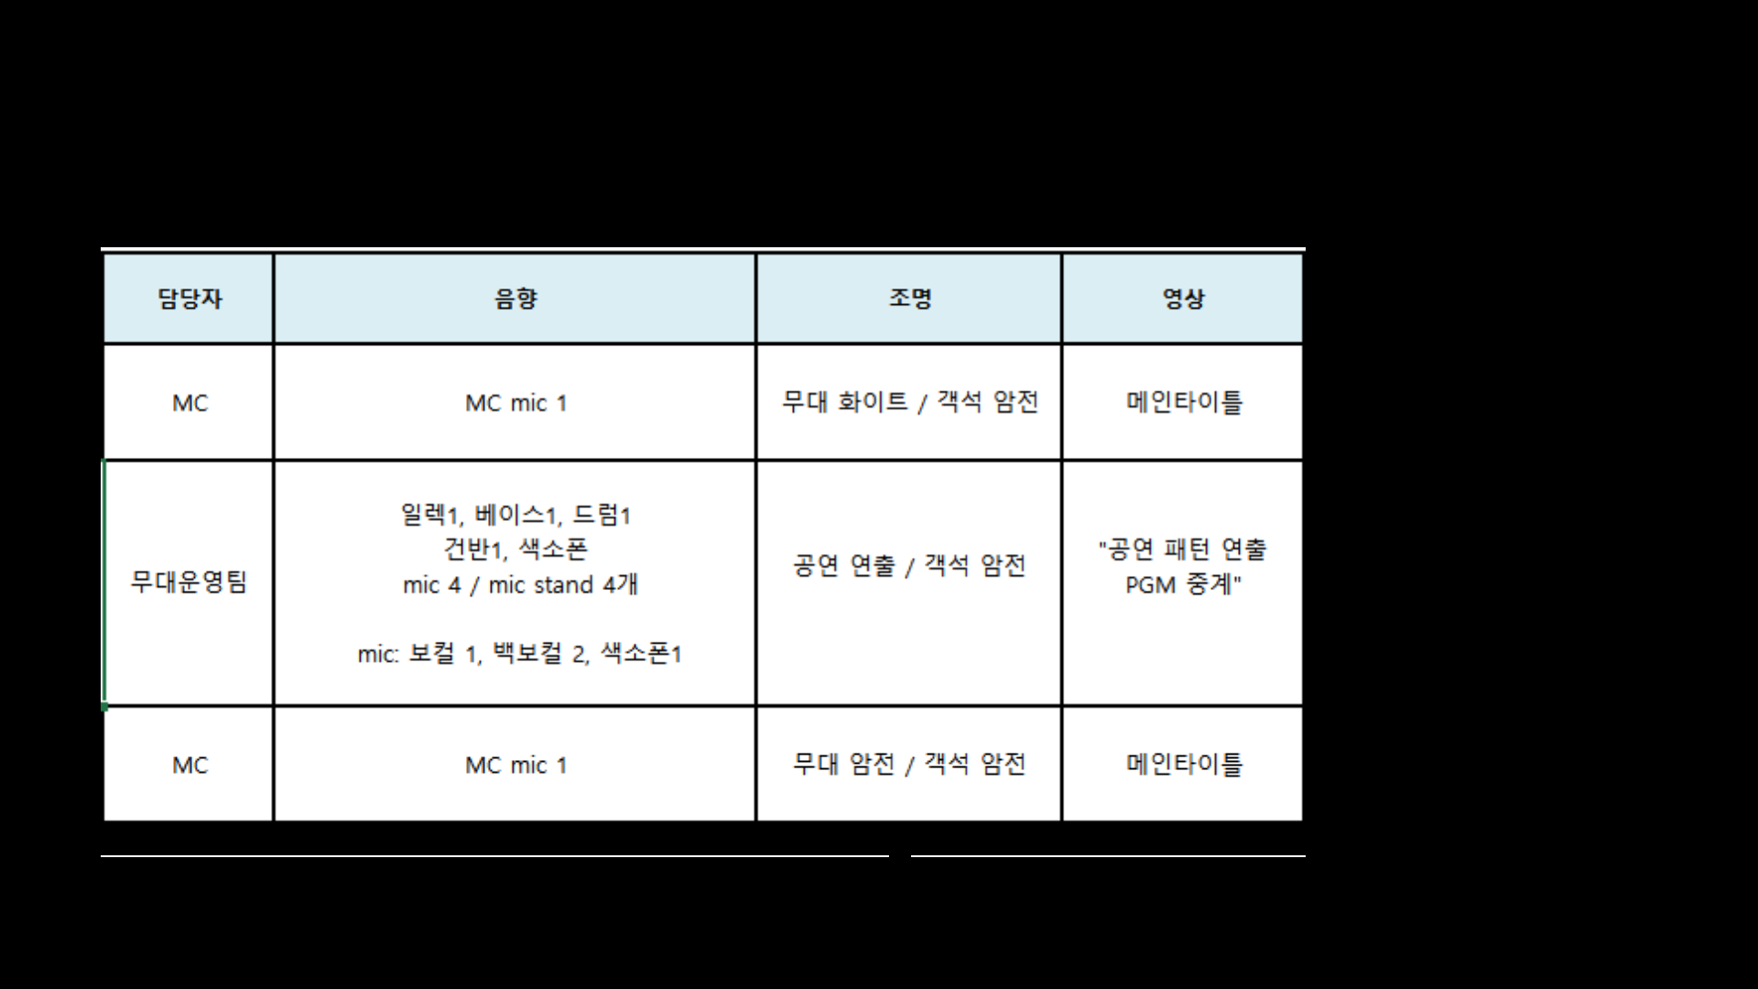
04 요청사항 | REQUESTS
23 / 29
밴드 · 우
|
04
담당자 · 음향 · 조명 · 영상
음향 — 상세히!
조명 · 영상
직접 연주하는 팀은 악기 · 마이크 개수 · 마이크 스탠드까지 모두 기입 — 예) 일렉1
· 베이스1 · 드럼1 · 건반1 · 색소폰 / mic 4 · stand 4
기본 세팅 외 필요 사항은 별도 요청

Slide 24
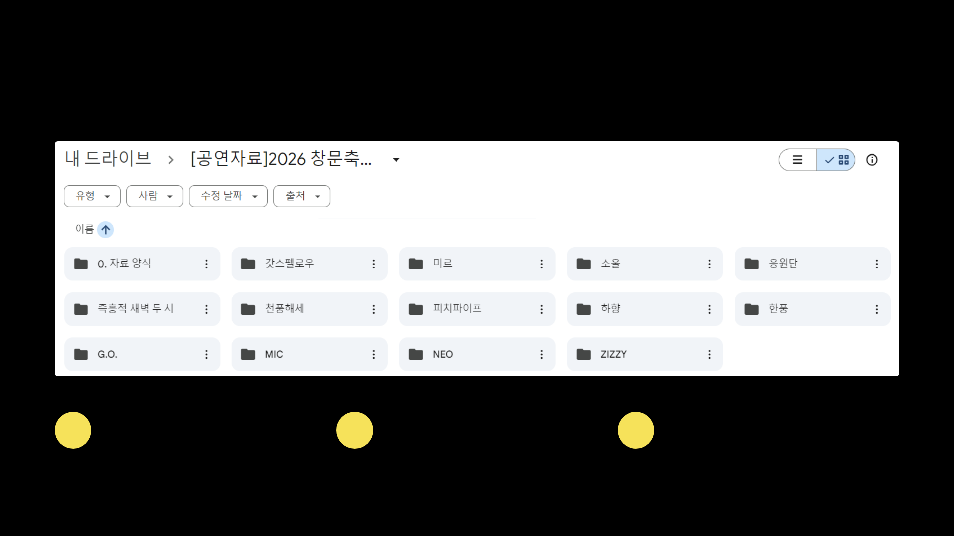
04 요청사항 | REQUESTS
24 / 29
구글 드라이브 제출
|
04
양식 다운로드 → 업로드
[공연자료] 2026 창문축제 — ‘0. 자료 양식’ 폴더 + 동아리별 폴더
양식 다운로드
작성
동아리 폴더에 업로드
1
2
3
‘0. 자료 양식’ 폴더에서 양식 받기
작성 가이드와 예시 참고
큐시트 1차 10.17(토) · 최종 10.23(금)
음원 · 가사 PPT 10.23(금)

Slide 25

04 요청사항 | REQUESTS
25 / 29
꼭 확인해주세요
04
01
02
03
제출 기한 재확인
카톡방 공지 필독
리허설 일정 체크
10.17(토) 23:59
무대운영팀의 공지와 안내를
꼭 확인해주세요
DAY2 · DAY3 리허설 시간을
다시 한번 확인해주세요
큐시트 1차 · 스크립트 · 꿈 소개
10.23(금) 23:59
큐시트 최종 · 음원 · 가사 PPT

Slide 26
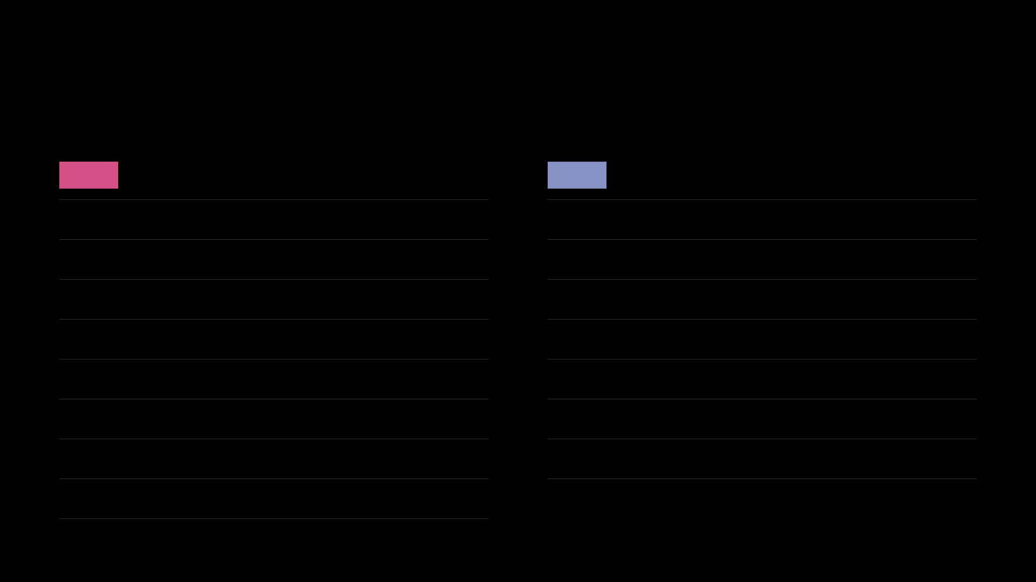
05 공연 순서 | RUNNING ORDER
26 / 29
동아리 공연 순서 발표
05
DAY2
11.05 · 18:00–20:00
DAY3
11.06 · 17:45–19:30
00
오프닝
00
오프닝
01
한동대학교 응원단
01
천풍해세
02
지지
02
하향
03
한풍
03
소울
04
지오
04
미르
05
NEO
05
갓스펠로우
06
피치파이프
06
MIC
07
즉흥적 새벽 두 시

Slide 27

06 사회자 멘트 종합 공지 | MC NOTICE
27 / 29
사회자 멘트 종합 공지
|
06
축제 사회자
구글폼으로 종합
01
링크는 카톡방에 바로 공유됩니다
동아리의
꿈
동아리 소개 시 힌트
02
사회자가 다음 동아리를 소개할 힌트
동아리
소개 힌트
동아리의 꿈
03
오프닝에서 나눌 우리 동아리의 꿈
제출 기한 10.17 (토) 23:59

Slide 28

07 Q&A | QUESTIONS
28 / 29
Q&A
궁금한 점은 자유롭게 손들고 질문해주세요
07 | 질의응답

Slide 29

2026 창문축제 | 동아리 공연 사전 OT
무대운영팀
감사합니다
2026 창문축제 | 무대운영팀

